Slide 1
INSTRUCTIVO PRáCTICO DE LA LLAMADA “LEY KARIN”
Ley N° 21.643 Acoso laboral, sexual y violencia en el trabajo
Organización de Trabajadores y Trabajadores Judiciales

Slide 2
Promulgación Ley 21.643
La Ley Nº 21.643, se publicó en el diario oficial el 15 de enero de 2024, modifica el Código del Trabajo y otros cuerpos legales para abordar la prevención, investigación y sanción del acoso laboral, sexual y la violencia en el ámbito del trabajo.
Entrada en vigencia
el día 01 de agosto del 2024

Slide 3
Que contempla la Ley 21.643
Fortalecimiento de la prevención y sanción del acoso y violencia laboral.
Relevancia en las medidas de resguardo de la privacidad y la honra de todos los involucrados en los procedimientos de investigación de acoso sexual o laboral.
Los procedimientos han de ajustarse a los siguientes principios: confidencialidad, imparcialidad, celeridad y perspectiva de género.

Slide 4
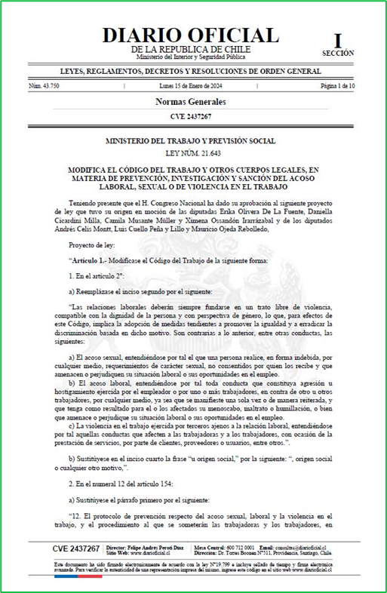
LO NUEVO DE LA LEY KARIN
Incorporación del concepto “violencia en el trabajo:
Es aquella “…ejercida por terceros ajenos a la relación laboral, entendiéndose por tal aquellas conductas que afecten a las trabajadoras y a los trabajadores, con ocasión de la prestación de servicios, por parte de clientes, proveedores o usuarios, entre otros.”.
Modificaciones a los reglamentos internos de las empresas y de la administración pública.
Fortalecimiento de la prevención y sanción del acoso y violencia laboral.

Slide 5
Modificaciones a la Ley orgánica constitucional de bases generales de la administración del Estado y Estatutos administrativos
Protocolos de prevención en entidades públicas.
Notificación y plazos concretos para resolución de denuncias.
Medidas de resguardo y apoyo a las víctimas.
Facultad de iniciar investigaciones en casos graves contra la integridad física.
Notificación obligatoria a denunciantes sobre resoluciones o medidas tomadas.

Slide 6
Modificaciones a la Ley orgánica constitucional de bases generales de la administración del Estado y Estatutos administrativos
Elaborar, implementar, difundir y sensibilizar el protocolo de prevención del acoso sexual, laboral, y violencia en el trabajo.
Incorporar el protocolo de prevención del acoso sexual, laboral y violencia en el trabajo, así como el procedimiento de investigación y sanción, en el Reglamento Interno de Orden, Higiene y Seguridad
Informar a las personas trabajadoras los canales de denuncia de los incumplimientos de la prevención, investigación y sanción del acoso sexual y laboral.
Proporcionar a la persona afectada atención psicológica temprana.

Slide 7
El Poder Judicial deberá contar con un protocolo de prevención de la violencia en el trabajo, el acoso laboral y sexual para promover el buen trato, ambientes laborales saludables y respeto a la dignidad de las personas, el que considerará acciones de difusión, sensibilización, formación y monitoreo.

Slide 8
PROTOCOLO DE PREVENCIÓN DE LA VIOLENCIA EN EL TRABAJO, EL ACOSO LABORAL Y SEXUAL
ESTE DEBERA CONTENER A LO MENOS:
La identificación de los peligros y la evaluación de los riesgos psicosociales asociados al acoso sexual, laboral y a la violencia en el trabajo, con un enfoque inclusivo e integrado con perspectiva de género.
Las medidas de resguardo de la privacidad y la honra de todos los involucrados en los procedimientos de investigación de acoso sexual o laboral, y las medidas frente a denuncias inconsistentes en estas materias. Asimismo, deberá contener mecanismos de prevención, formación, educación y protección destinada a resguardar la debida actuación de las trabajadoras y de los trabajadores, independiente del resultado de la investigación en estos procedimientos.
Las medidas para informar y capacitar adecuadamente a las personas funcionarias sobre los riesgos identificados y evaluados, las medidas de prevención y protección que deban adoptarse, y los derechos y responsabilidades de los funcionarios y las funcionarias y los de la propia institución.
Las medidas que fueren necesarias en atención a la naturaleza de los servicios prestados para dar una oportuna aplicación en la protección eficaz de la vida y salud de los funcionarios en materia de acoso sexual, laboral y violencia en el trabajo.
Las medidas para prevenir y controlar los riesgos señalados en literal anterior, con objetivos medibles, para evaluar su eficacia y velar por su mejoramiento y corrección continua.

Slide 9
COMO DENUNCIAR Y A QUIEN RECURRIR
Si bien la Corte Suprema debe crear el protocolo que atienda de manera preventiva el acoso laboral y sexual y el procedimiento de rigor, además de los canales de denuncia efectiva, puedes acercarte a nuestra asociación y te haremos un acompañamiento desde la denuncia hasta el término del procedimiento.
Escríbenos a otj@pjud.Cl
“LOS TRABAJADORES Y TRABAJADORAS DEL PODER JUDICIAL ORGANIZADOS DAREMOS DIGNIDAD A NUESTRA FUNCIÓN”

Slide 10
Organización de Trabajadores y Trabajadores Judiciales

